Slide 1
Označavanje pobuda iz baze GAPED terminima WordNet lingvističke ontologije
Fakultet elektrotehnike i računarstva
Laboratorij za interaktivne simulacijske sustave
Obrambeni sustavi i tehnologije
2013./14.
Tim 13
Djelovođa: dr. sc. Marko Horvat

Slide 2
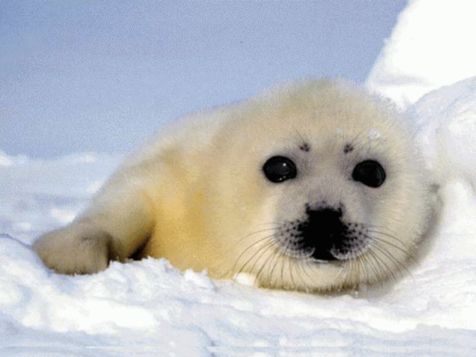
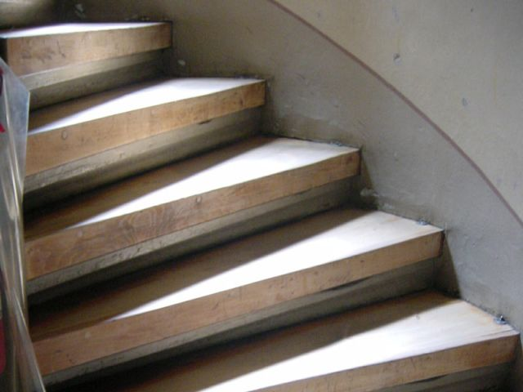
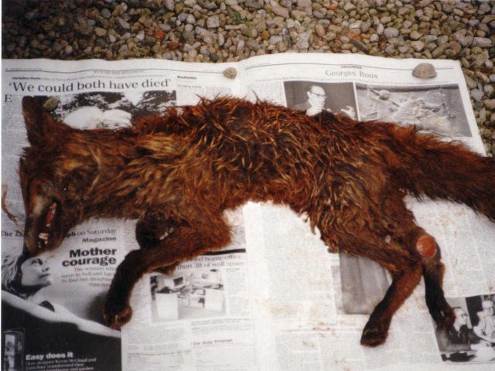
GAPED
Geneva Affective PicturE Database
730 fotografija
emocionalni razredi
pozitivni
neutralni
negativni

Slide 3
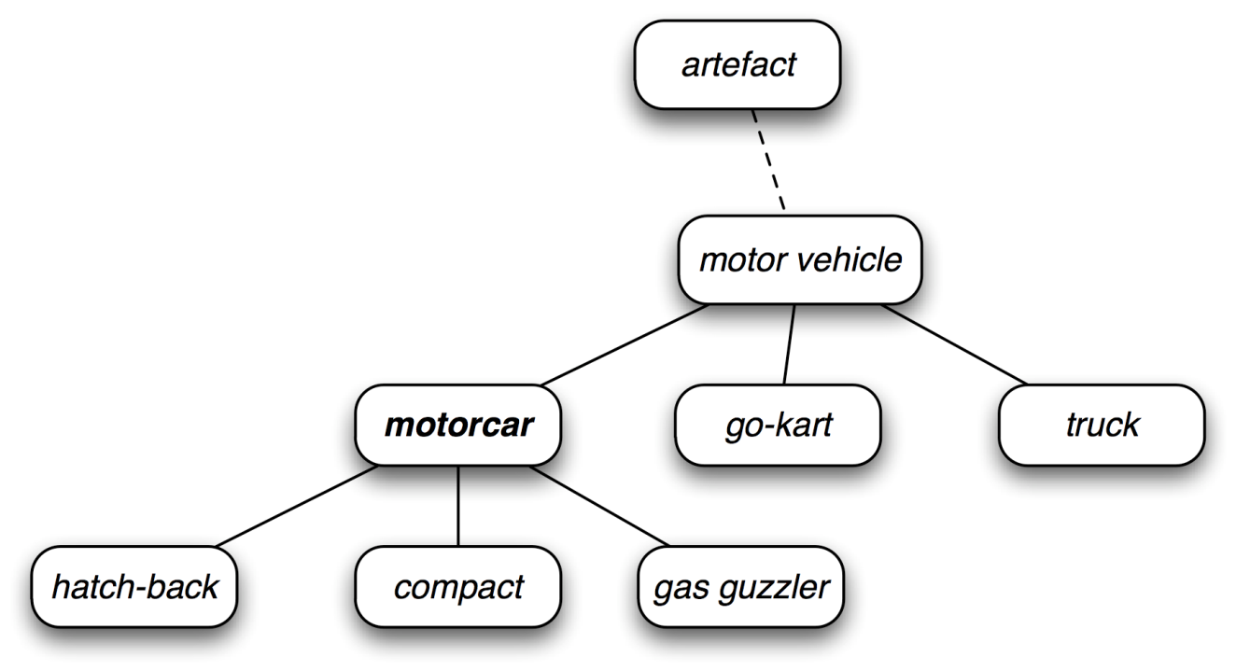
WordNet
leksička baza engleskog jezika
grupiranje u synsete
C# API

Slide 4
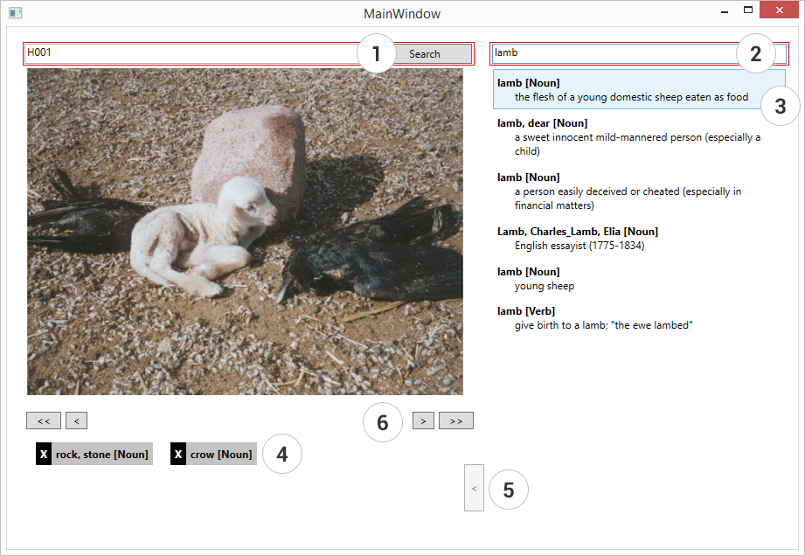

Slide 5





Arhitektura sustava
MVC

Slide 6

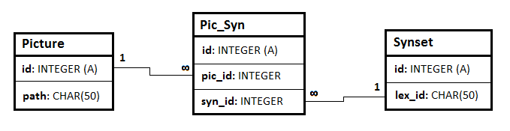
Baza

Slide 7
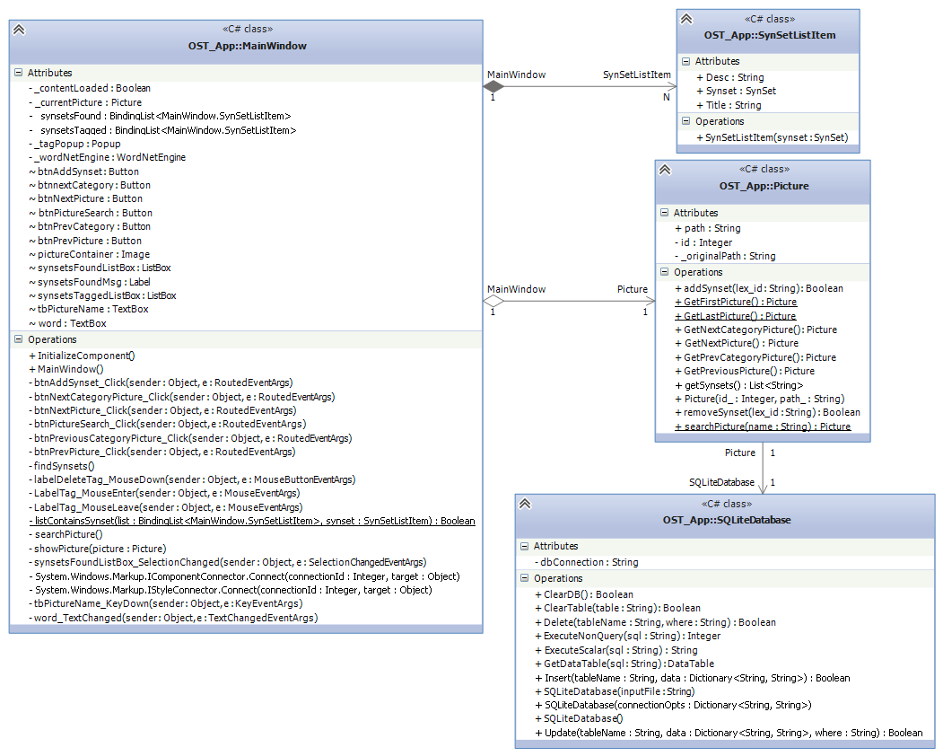
Dijagram razreda

Slide 8
Hvala!
Matija Šošić
Petar Alilović
Jerko Filipović
Goran Gašić
Igor Jerković
Arsen Pavasović
Martin Šošić
Miroslav Zadravec

